Slide 1


Discapacidad, Necesidades Educativas Especiales y Universidad
Julio Contreras Rodríguez
-Vicerrector Estudiantes
-Secretario Ejecutivo sectorial Asuntos Estudiantiles - CRUE

Slide 2
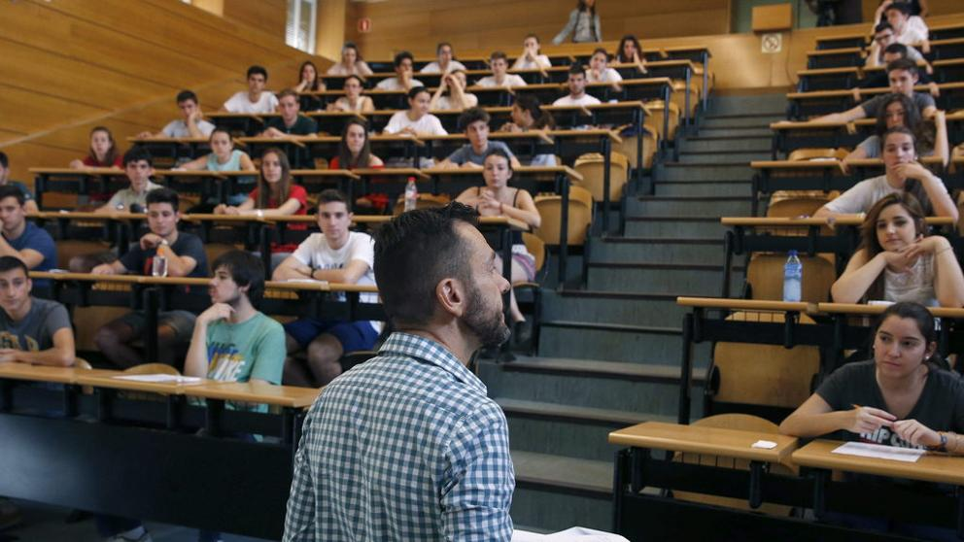
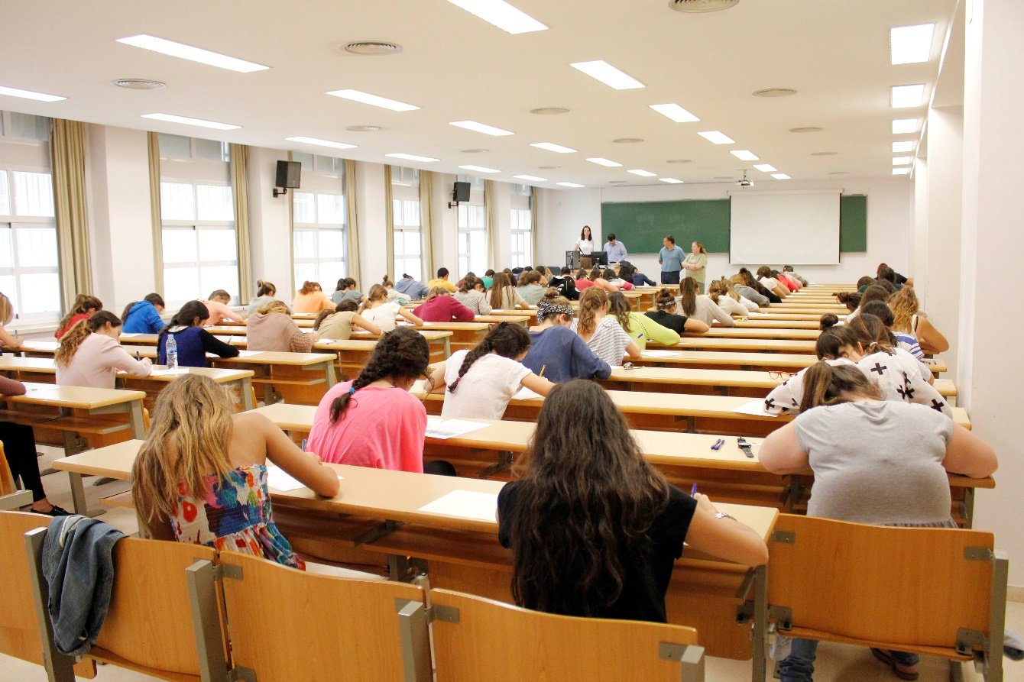
1. Introduccion
La dimensión social del EEES implica la necesidad de que, todos los colectivos, independientemente de sus circunstancias personales o sociales, tengan la oportunidad de acceder a la Universidad y terminar con éxito los estudios.
El Parlamento Europeo pide, en el marco de la declaración de Bolonia de 1999 y a la vista de diversos informes, directivas, declaraciones y comunicados, que se realicen esfuerzos para mejorar la inclusión social con acceso abierto y equitativo para todos. Necesario seguir avanzando en el apoyo de los estudiantes menos representados en las universidades españolas
Por tanto, en el acceso a la Educación Superior se han de trabajar las capacidades de los estudiantes de grupos infrarrepresentados y facilitarles las condiciones necesarias para finalizar sus estudios. Esto supone tener que mejorar el entorno de aprendizaje, eliminar todas las barreras al estudio y crear las condiciones económicas apropiadas para que los estudiantes se beneficien de las oportunidades de estudio a todos los niveles.

Slide 3
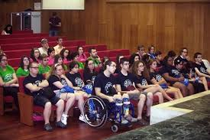
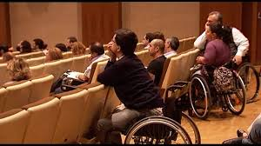
A. Estudiantes con discapacidad
Apoyos existentes para el acceso/admisión a estudios de estudiantes con discapacidad:
-Reserva de cupos de matrícula
- Exención total o parcial de tasas
- Eliminación de barreras arquitectónicas: rampas de acceso, ascensores, etc.
- Oficinas de información para estudiantes con discapacidad
-Incremento progresivo en el número de matrículas de personas con discapacidad en la universidad, por distintas razones: más conciencia del colectivo sobre derechos y posibilidades, legislación con más derechos, impulso de la administración, movimiento asociativo y empeño de las universidades por mejorar sus servicios de atención a la diversidad y mejorar trabajo en red.
-Personas con discapacidad aumenta su número en la universidad pública en estos años: más de 17.600 estudiantes en 2015/16, un 1,7% del total, y aunque suponían en 2011/12 solo el 1.1%. En las universidades privadas se mantienen en el 1,1%. Sobre todo elevado su número en las Universidades a distancia, donde suponen el 3,3% del estudiantado.

Slide 4
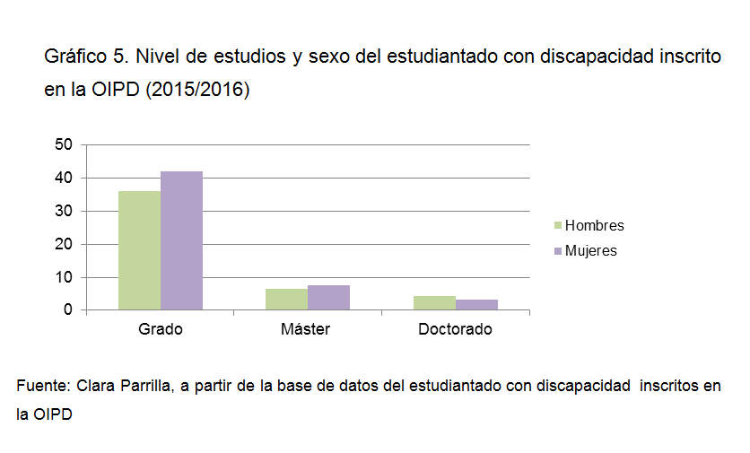
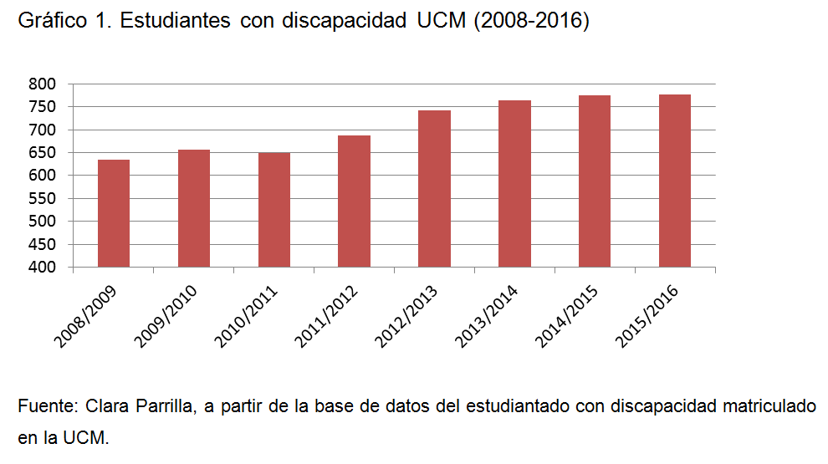
Ejemplo de Universidades, la UCM:
-Curso 2008/09 son el 0,72%, 628 estudiantes, 299 hombres y 329 mujeres
-Curso 2015/16 son el 0,97%, 748 estudiantes, 328 hombres y 420mujeres. Solo 320 solicitan algún tipo de adaptación en la Universidad y se inscriben en OIPD.

Slide 5
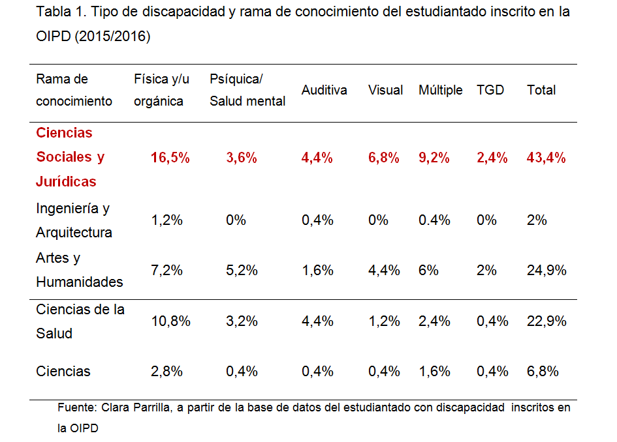

Slide 6
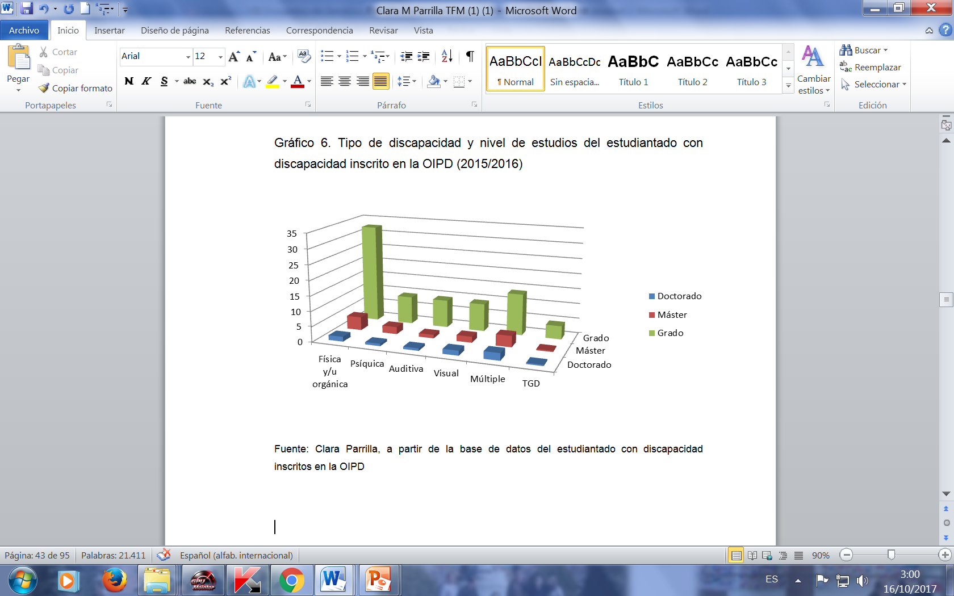
-En el curso 2015/16 declaran acceso libre a la universidad el 75% de los estudiantes con discapacidad, mientras que por el cupo son el 25% datos Universia

Slide 7
B. Estudiantes con Necesidades Educativas Especiales/específicas:
-Grupo muy heterogéneo, art. 71.2 de la LOE 2006 y en su nueva redacción en la LOMCE 2013: “Corresponde a las Administraciones educativas asegurar los recursos necesarios para que los alumnos y alumnas que requieran una atención educativa diferente a la ordinaria, por presentar necesidades educativas especiales, por dificultades específicas de aprendizaje, TDAH, por sus altas capacidades intelectuales, por haberse incorporado tarde al sistema educativo, o por condiciones personales o de historia escolar, puedan alcanzar el máximo desarrollo posible de sus capacidades personales y, en todo caso, los objetivos establecidos con carácter general para todo el alumnado. “alumnos que requieran atención educativa diferente de la ordinaria”
-Dentro de las Dificultades Específicas de Aprendizaje, DEAs, se enmarca la dislexia y otras (disgrafía, discalculia…)
-Algunos colectivos (p.ej. de dislexia) se diferencian ellos mismos con respecto a la discapacidad, especificando que tienen dificultades de aprendizaje pero SIN discapacidad.
-En algunas normas se incluye a estudiantes con Discapacidad cuando se habla de necesidades especificas de , p.ej. LOMCE, RD310/2016. En otras se habla de “personas con algún tipo de discapacidad” (RD412/2014), o de alumnado con NEE derivadas de discapacidad. Confusión por tanto en normas y entre Discapacidad y NEEs, dando por sentado algunas cuestiones en algunos momentos, y faltando aclaraciones en otros.

Slide 8
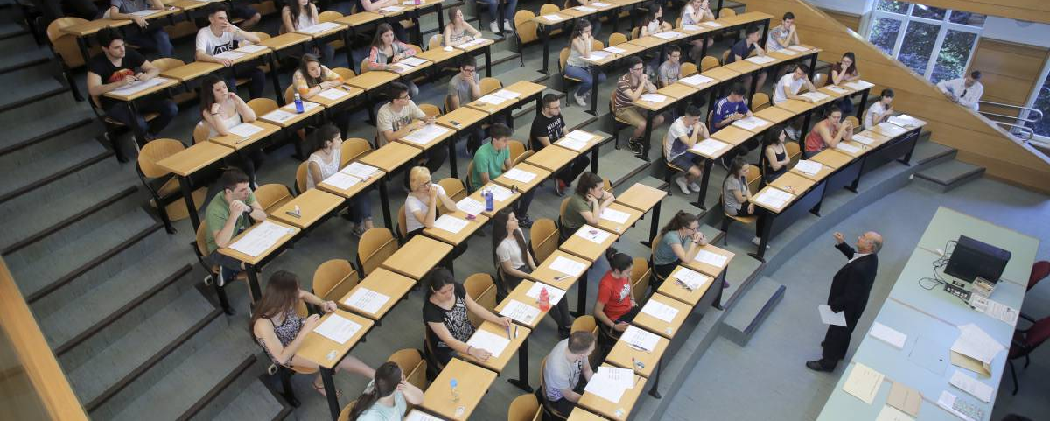
2. Situación actual Acceso a la Universidad:
-A. Personas con discapacidad reconocida
-B. Personas con NEEs
PROBLEMA: desajustes entre comunidades en cuanto a las adaptaciones en la prueba para personas con NEEs. Fundamentalmente la consideración o no de la prueba como anónima o “ciega” (identificación antes o después de examen de estudiante con NEEs), y la consideración o no de las faltas de ortografía.
De los 12.264 matriculados para hacer la EvAU en el año 2017 en la UCM 477 solicitaron adaptación (3,89% del total matrículados en prueba). De éstos, 408 con NEE y 69 con discapacidad.

Slide 9

Acceso a la Universidad y las adaptaciones, cuestiones normativas:
-LOE 2/2006, modificada por LOMCE 8/2013, en su título II, equidad en la Educación, define en su Cap.I (art. 71 al 79bis) al alumnado con necesidad específica de apoyo educativo, entre el que se encuentran los estudiantes con Discapacidad y con dificultades específicas de aprendizaje (DEAs) entre otros.
-RD1105/2014, en su art.9, habla de estos estudiantes en relación con la educación secundaria obligatoria y bachillerato.
-RD412/2014, en su art. 21, hace referencia a las personas que presentan algún tipo de discapacidad, indicando que se tomarán medidas oportunas que garanticen puedan realizar la prueba en igualdad.

Slide 10
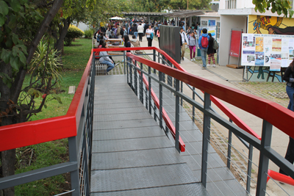
-RD310/2016 que regula evaluaciones finales de secundaria y bachillerato aboga por la igualdad de oportunidades, la no discriminación y la accesibilidad universal (art.8.2).
-Se refiere específicamente al alumnado que presente necesidade específicas de apoyo educativo, y habla de medidas tales como adaptaciones de tiempos, formatos especiales…
- Pero este artículo no habla nada en relación con una evaluación “no ciega” de algunos estudiantes. De hecho en este mismo RD (art. 9) se indica que “se deben adoptar medidas para garantizar la custodia y confidencialidad de las pruebas, así como para asegurar el carácter anónimo de los datos de los estudiantes en la fase de corrección y calificación de las pruebas”.

Slide 11
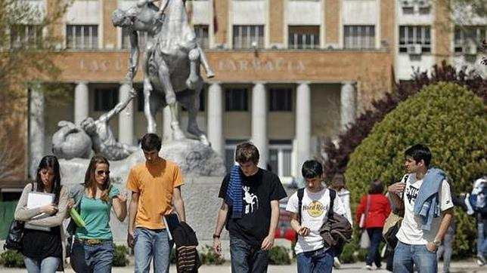
-Orden ECD 1941/2016 de 22 diciembre, en su art. 8.4 dice que la evaluación del alumnado con necesidades educativas especiales derivadas de discapacidad tomará como referencia las adaptaciones curriculares realizadas para el mismo a lo largo de la etapa.
-Diversas normas autonómicas establecen que la determinación de las necesidades educativas especiales requerirá la emisión de un dictamen o resolución correspondiente (en relación con el dictamen de escolarización que refleja el art 73 LOE 2/2006) y algunos especifican la necesidad de aportación de dictamen emitido por facultativo colegiado.
- Las adaptaciones varían según la comunidad autónoma. Dichas adaptaciones y deben guardan relación con las establecidas en etapa educativa anterior (RD412/2014, art. 5.2; RD310/2016, art. 8; Orden ECD1941/2016 ). Normalmente son adaptación del espacio, tiempo extra, y una fuente de letra más grande en los exámenes acceso.

Slide 12
-En algunas comunidades otras adaptaciones, como que NO penalizan (parcial o totalmente) las faltas de ortografía en los estudiantes con dislexia (Cataluña, Aragón, Valencia, Extremadura, Baleares, Murcia, País Vasco, Asturias…).
-En otras no se produce esta cuestión (Madrid, Cantabria, Castilla-León, Navarra…) por no figurar como adaptación en etapa educativa anterior y/o por entender que se tiene que garantizar el anonimato (art. 9, RD310/2016) por parte de tribunales, y criterios generales y particulares en la corrección, y en las distintas fases de la calificación y reclamaciones como recoge la norma (La identificación del examen como “especial” antes o después del examen no procede y puede condicionar la evaluación...)
Estas diferencias generan presión en responsables de la prueba de acceso a la universidad, recursos, denuncias…

Slide 13
-Convención naciones unidas personas con discapacidad 2006 y ratificado por España en nov de 2007 (BOE 21 abril 2008). Artículo 2, sobre la discriminación por discapacidad y ajustes razonables
-RDL 1/2013 ley general de derechos de personas con discapaciad y de su inclusión social (boe 3 dic 2013): Art. 2.M. ajustes razonables; Art.18, derecho a educación inclusiva; Art. 63, vulneración derecho a igualdad por no realizar ajustes razonables; Art. 66, medidas contra la discriminación; Art. 81, infracciones graves como la negativa a la adopción de ajuste razonable…Hay jurisprudencia, p.ej. Audiencia nacional en 2009, sobre modificaciones y ajustes razonables.
-Ya hay recursos de CERMI en nombre de algún estudiante solicitando se realicen dichos ajustes razonables en la prueba acceso EvAU, equiparando la dislexia (sin acreditar discapacidad) con la discapacidad que está recogida en dicha convención de naciones unidas…

Slide 14
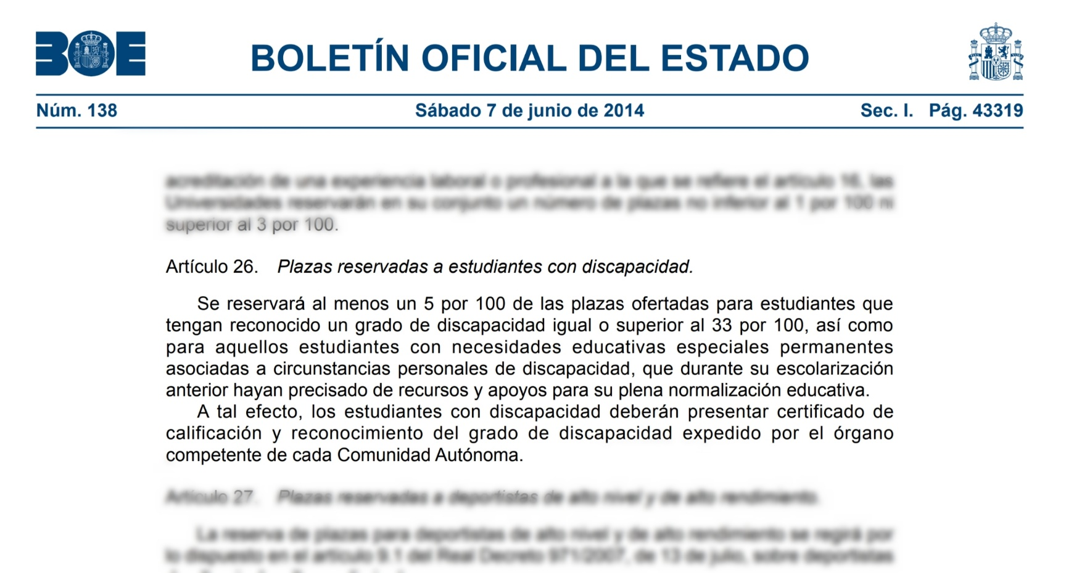
3. Admisión a la Universidad de personas con discapacidad y NEE:
De los 12264 matriculados para hacer la EvAU en el año 2017 en la UCM 477 solicitaron adaptación, 408 con NEE (el 3,32% del total) y 69 con discapacidad (0,5% del total).

Slide 15
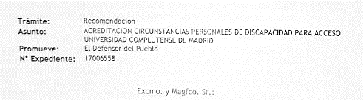
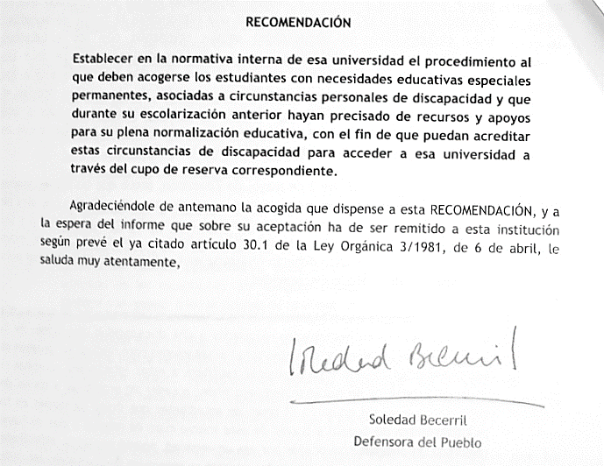
3. Situación con la Admisión a la Universidad:
-A. Personas con discapacidad reconocida
-B. Personas con NEEs
PROBLEMA: el cupo reserva admisión para personas con discapacidad y escrito Defensora del Pueblo sobre la forma de acreditar las circunstancias personales de discapacidad para acceder al cupo.

Slide 16
Respuestas de las Universidades:
-La cuestión no trata del Acceso sino de la Admisión. Todas las universidades vienen aplicando el artículo 26 del RD412/2016 en relación con un cupo para aquellas personas que acreditan más del 33% de discapacidad.
-Dicho artículo indica que los estudiantes con discapacidad deberán presentar certificado de calificación y reconocimiento del grado de discapacidad expedido por el órgano competente en cada comunidad, luego la cuestión del procedimiento de acreditación entendemos NO corresponde a las universidades.
-La dificultad de algunas NEEs en acreditar que tienen necesidades asociadas a discapacidad pasa por solicitar acreditación habitual o que alguien defina nueva.
-Este tema se trató ampliamente en el seno de AsuntosEstudiantiles-CRUE, y en uno de sus plenos (27abril) se acordó iniciar un estudio y reflexión para ver la situación de los estudiantes con NEE y su situación de cara a la admisión en la universidad, así como los procesos de acreditación.
-Entendemos que el cupo del art26 tiene una finalidad concreta para atender a personas con discapacidad, que son más vulnerables, y forma parte de un ajuste razonable definido para la discapacidad, y a partir de un % concreto, y no puede ni debe ocuparse por un colectivo diferente. Se debe buscar otra solución que no pase por “compartir” ese cupo.

Slide 17


